Slide 1
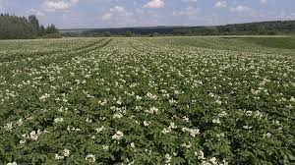
Техника апробации картофеля

Slide 2
.
Полевой апробации подлежат все сортовые посевы картофеля, предназначенные для семенных целей в хозяйстве и для обеспечения сортовым семенным материалом в порядке обмена или продажи другим хозяйствам.
Полевую апробацию сортовых посевов проводят в присутствии лица, ответственного за семеноводство этой культуры в хозяйстве во время цветения картофеля. В это время хорошо выражены сортоотличительные морфологические признаки растения. Цветок раскрыт, кусты хорошо развиты, листья свежие, непривядшие. Нецветущие сорта нужно апробировать в период цветения других сортов, сходных по вегетационному периоду.

Slide 3
Апробатор не позднее чем за две недели до апробации проводит следующую подготовительную работу:
- устанавливает площадь сортовых посевов, подлежащую апробации и регистрации;
- проверяет документы ,характеризующие качество высаженного семенного материала (аттестат на элитный картофель, свидетельство на сортовой картофель или акт апробации посева);
- Знакомится с актом закладкой семенного участка и актом прочистки сортовых посевов картофеля (форма 210);
- организует дополнительную прочистку, если она была проведена неудовлетворительно. Прочистка должна быть проведена, если удалению подлежит не более 20% растений. Если прочистка нецелесообразна, а сорт ценный, апробатор организует покустно – массовый отбор и отметку здоровых кустов и раннею уборку основного сорта;

Slide 4
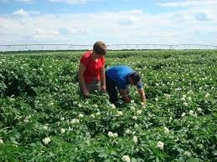

Slide 5
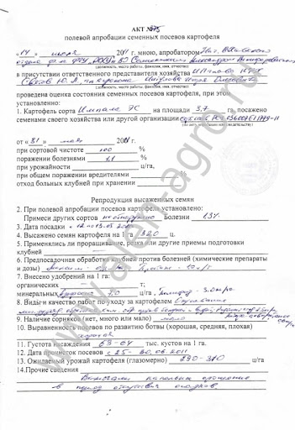

Slide 6
.
- устанавливает, какие агротехнические мероприятия проведены хозяйством на посевах семенного картофеля (сроки посадки, способы подготовки семенного материала; сроки и виды обработки почвы, виды и нормы удобрений, полив и пр.);
- на основании проверки сортовых документов и полевого осмотра посева регистрирует все неапробируемые сортовые посевы, заполняя акт акт их регистрации (форма199).

Slide 7
Приложение 1Б
Дата начала
Регистрационный номер посева
апробации
ЖУРНАЛ
ПОЛЕВОГО ОБСЛЕДОВАНИЯ
Сведения о заявителе или производителе семян:
1.1. фамилия, собственное имя, отчество (при его наличии) физического лица, в том числе индивидуального предпринимателя, или наименование юридического лица:
1.2. адрес регистрации по месту жительства (месту пребывания) физического

Slide 8
.
Акт апробации посевов картофеля составляют на каждый участок отдельно в двух экземплярах: первый оставляют в хозяйстве, а второй передают районному управлению сельского хозяйства.
К акту апробации предлагают заполненные листки полевого блокнота.
Акт прочистки сортовых посевов картофеля составляют в одном экземпляре и хранят в хозяйстве.
Акт регистрации сортовых посевов составляют в двух экземплярах, из которых один составляют в хозяйстве, а второй передают районному управлению сельского хозяйства.

Slide 9
.
Одновременно с осмотром и оценкой растений на заболеваемость и сортность глазомерно определяют:
1) густоту насаждения (для этого при осмотре проб в блокноте делают соответствующие отметки о выпавших растениях);
2) выравненность посева по развитию растений:
- выравненность считается хорошей, если ботва почти всех растений нормально развита и смыкается в рядах;
- средней, когда посев наряду с хорошо развитыми куста­ми имеет до 25 % слаборазвитых (отстающих) растений;
- плохой, если посев очень невыравненный или рас­тения слабо развиты вследствие несовершенной агро­техники);

Slide 10
.
3) урожай клубней (для этого выборочно в разных местах участка выкапывают клубни у средних по развитию кустов).
4) Апробатор устанавливает также качество обработки посева. На основании записей в полевом блокноте о количестве выявленных в образце примесей и больных кустов вычисляют проценты сортовых примесей и больных кустов на апробируемом участке.

Slide 11
.
При выявлении колорадского жука на кустах (яйцекладок, личинок, жуков, куколок и личинок в почве при осмотре клубней) апробатор место обнаружения жука отмечает вешкой.
Наличие карантинных болезней и вредителей (рак картофеля, картофельная нематода), а также растений неракоустойчивых сортов в посевах ракоустойчивых не допускается.

Slide 12
.
Степень поражения фитофторозом определяют глазомерно:
- слабая - на отдельных кустах встречаются единичные пятна на листьях;
- средняя — на всех кустах листья имеют заметные поражения, но кусты еще зеле­ные;
- сильная — все кусты наполовину или больше поражены фитофторозом.
Пораженность фитофторозом не является признаком для определения категории посева.

Slide 13
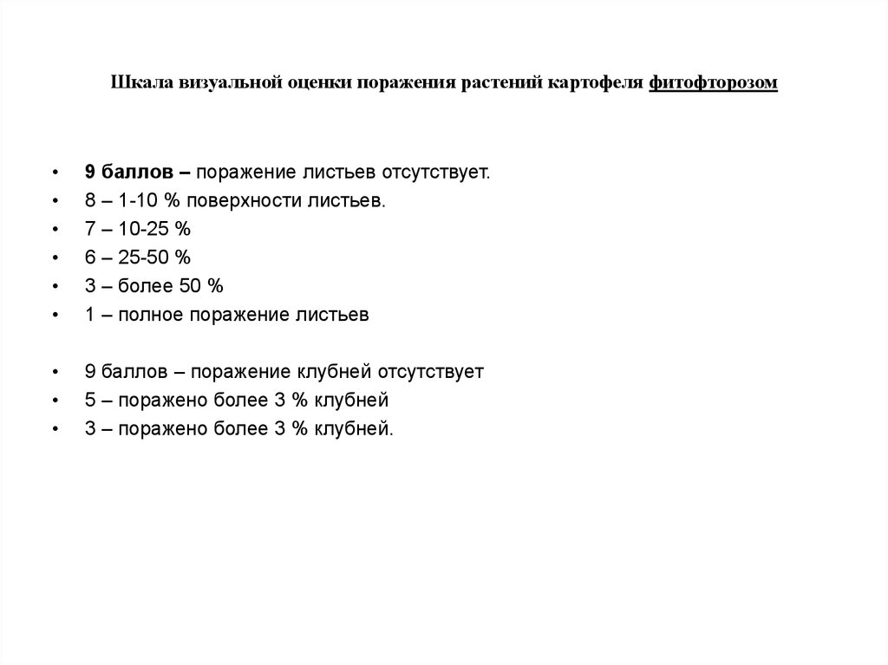

Slide 14
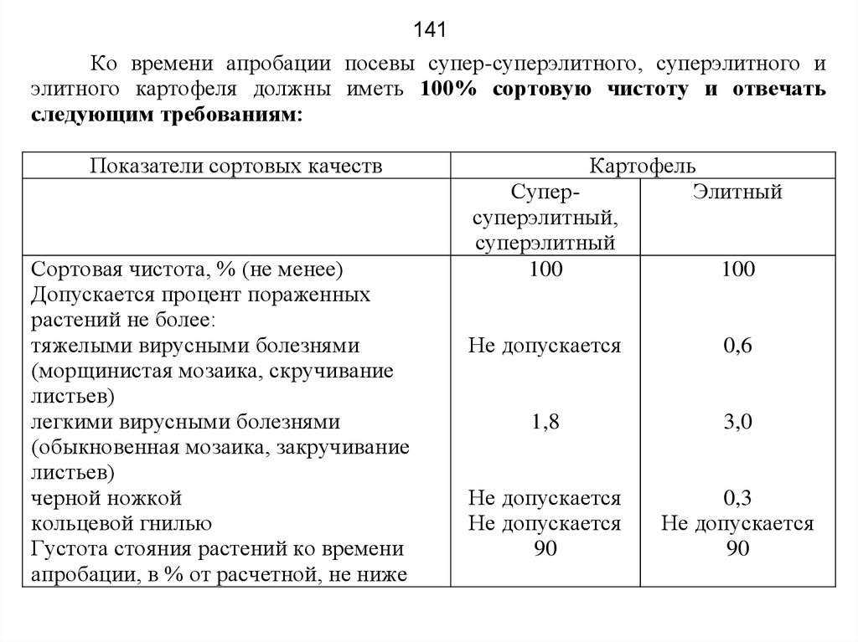

Slide 15
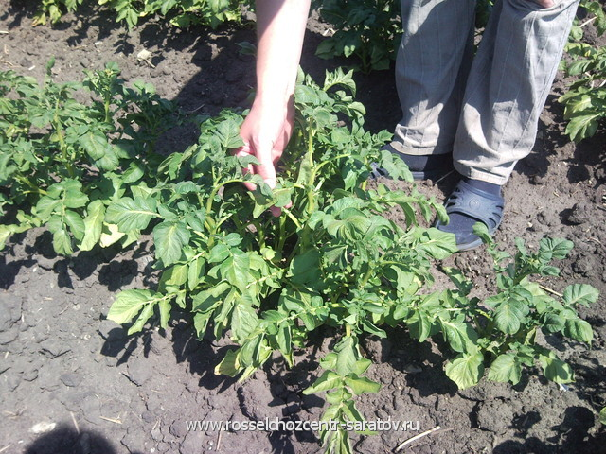

Slide 16
.
Одновременно с осмотром и оценкой растений на заболеваемость и сортовую чистоту визуально определяют:
- густоту насаждения (для этого при осмотре проб в журнале делают соответствующие отметки о выпавших растениях);
- выравненность посадок по развитию растений (выравненность считается
хорошей, если ботва почти всех растений нормально развита и смыкается в рядах:
средней, когда посев наряду с хорошо развитыми кустами имеет до 25 % слаборазвитых (отстающих) растений;
плохой, если посадки очень не выравненные или растения слабо развиты вследствие несовершенной агротехники;

Slide 17
.
При проведении апробации также визуально определяют густоту насаждения (тысяч кустов на 1 га), выравненность посевов по развитию ботвы (хорошая, средняя, плохая), наличие сорняков (нет, много или мало).

Slide 18
.
Апробацию посева проводят методом проб по диагонали поля. Пробой называется 20 растений картофеля, осматриваемых подряд на одном ряду, апробационным образцом – количество всех осмотренных в пробах растений (кустов) картофеля.
Исходя из площади апробируемого участка, апробатор устанавливает количество проб и растений , которые необходимо осмотреть, и, учитывая конфигурацию участка, определяет расстояние между пробами.

Slide 19
Таблица 2 Количество проб и растений на участке
№ | Площадь, га | Количество проб, шт. | Число кустов в пробе, шт | Всего проб, шт.
1 | 5 | 15 | 20 | 300
2 | 10 | 20 | 20 | 400
3 | 15 | 25 | 20 | 500

Slide 20
.
Для удобства подсчета в блокноте апробатор отме­ает в очередной графе только кусты других сортов (примеси) с сокращением обозначения окраски клубней: кр. (красные), син. (синие), бел. (белые), а также со­кращенные названия болезней, которые апробатор расшифровывает в примечании на листке блокнота. При отсутствии примесей и болезней на растениях, чтобы не сбиться с подсчета после осмотра каждого куста основ­ного сорта, он делает пометки в соответствующей графе точкой или другим знаком.

Slide 21
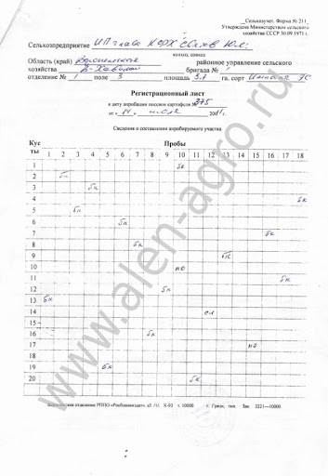

Slide 22
Регистрационный лист к акту апробации посевов картофеля №__
кусты | пробы
 | 1 | 2 | 3 | 5 | 6 | 7 | 8 |  | итд
1
2 |  |  |  |  |  |  | ЧН
3
4 | кк |  | В
5
6
7
8 |  |  | БК
9
10
11 |  |  |  |  |  | БК
12 |  | КГ
13
14
15 |  |  | в
16 |  |  |  |  |  |  |  | КГ
17 |  |  |  |  | чн
18
20

Slide 23
.
При сомнении в соответствии апробируемому сорту необходимо выборочно выкапывать клубни. Вирусные болезни определяют по внешним признакам поражения ботвы, черную ножку и кольцевую гниль — по поражению ботвы и клубней (при этом апробатор разрезает клубни и осматривает их). Болезни растений учитывают независимо от того, на каком сорте они были обнаружены — на основном или примесях.

Slide 24
.
Вирусные болезни определяют по внешним признакам проявления легких симптомов (обыкновенная мозаика, мозаичное закручивание листьев), тяжелых (морщинистая мозаика, полосчатая мозаика, скручивание листьев).
Черную ножку и кольцевую гниль определяют по внешним симптомам их проявления на растениях, подземной части стеблей и образовавшихся клубнях.

Slide 25
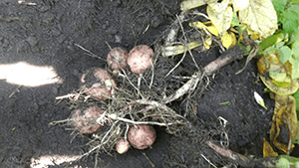

Slide 26
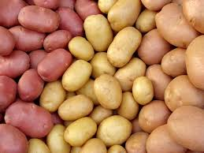

Slide 27
При апробационном осмотре семенной картофель по качеству посадок должен соответствовать требованиям, установленных ГОСТом для соответствующих категорий.

Slide 28
Категория чистоты
 | показатели | Категория чистоты
 |  | 1 | 2 | 3
1 | Сортовая чистота(не менее) | 98 | 95 | 90
2 | Больные растения не более | 1.2 | 2.0 | 4.0
3 | В том числе:
 | Вирусные | 1.0 | 1.5 | 3.0
 | Поражения черной ножки | 0,2 | 0,5 | 0,7
 | Кольцевая гниль | - | - | 0,3

Slide 29
Пример.
Апробирован участок площадью 15 гектаров, осмотрено всего 500 кустов, из них оказалось красноклубневой примеси 5 кустов, или 1%, примеси с белыми клубнями 4 куста, или 0,8%.
Всего примесей 1,8%, следовательно, посев имеет сортовую чистоту 98,2% (100-1,8).
Больных растений было: с черной ножкой два куста, или 0,4%, поражено вирусом 12 кустов, или 2,4%. Всего больных растений 2,8%.

Slide 30
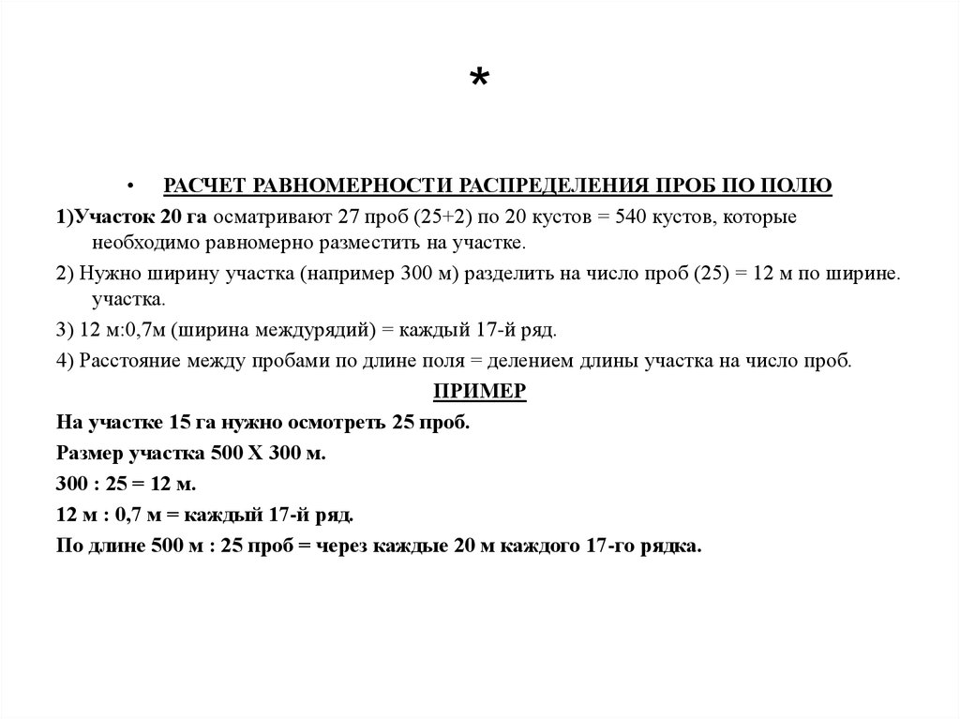

Slide 31
.
Пример на 50 га

Slide 32
.
Если участок свыше 15 га на каждый 5 га берутся 2 дополнительной пробы.
На 15 га =25 проб
50-15 =35 га
35делим 5га =7раз
7*2 пробы=14 проб
25+14=39 пробХ20= 780 кустов
14*20 кустов =280 кустов
25*20 =500 кустов
500+280 =780кустов

Slide 33
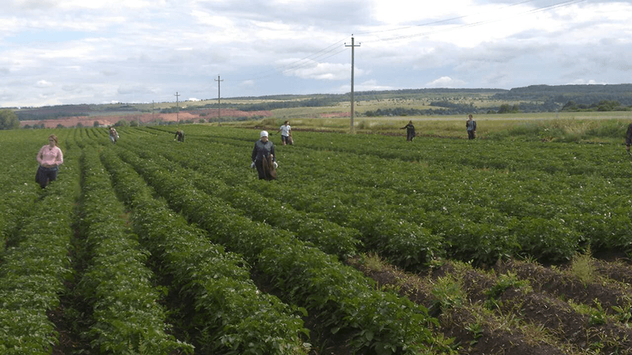

Slide 34
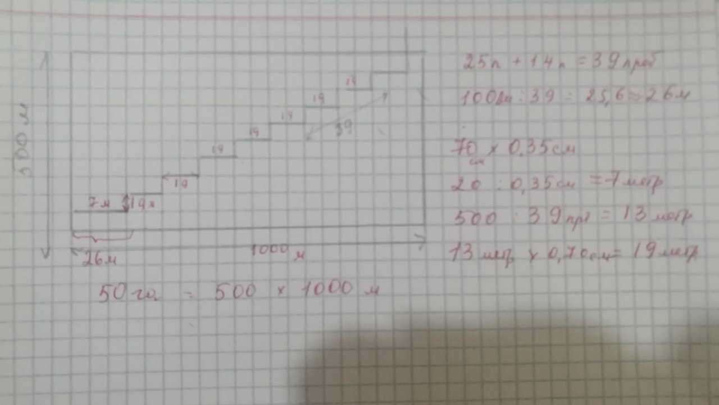
Тестілеу нәтижелері бойынша олар ГОСТ 33996-2016 қосымшаларында көрсетілген құжаттарды жасайды, атап айтқанда:
инспекция туралы есеп - бастапқы материал және бірінші буын туралы;
супер-элиталық, супер-элиталық, элиталық және репродуктивті қону алаңдарында тексеру актісі. Т
ұқымдық картоп екпелерін тексеру және сынау актілері үш данада жасалады: біріншісі өндірушіде (тұқымдық картоп өндірушісі) қалады, екіншісі апробаторда қалдырылады, үшіншісі тұқымдық картоптың сорттық және отырғызу сапасын растайтын құжаттарды беретін ұйымға жіберіледі.
Testilew n

Slide 35
.
1000м :39 =25,6 =26
20*0,35 см =7 метров(0,35 растояние между клубнями)
500:39 =13 метра
0,7-растояние в ширину междурядий
13*0,7 =19 метров

Slide 36
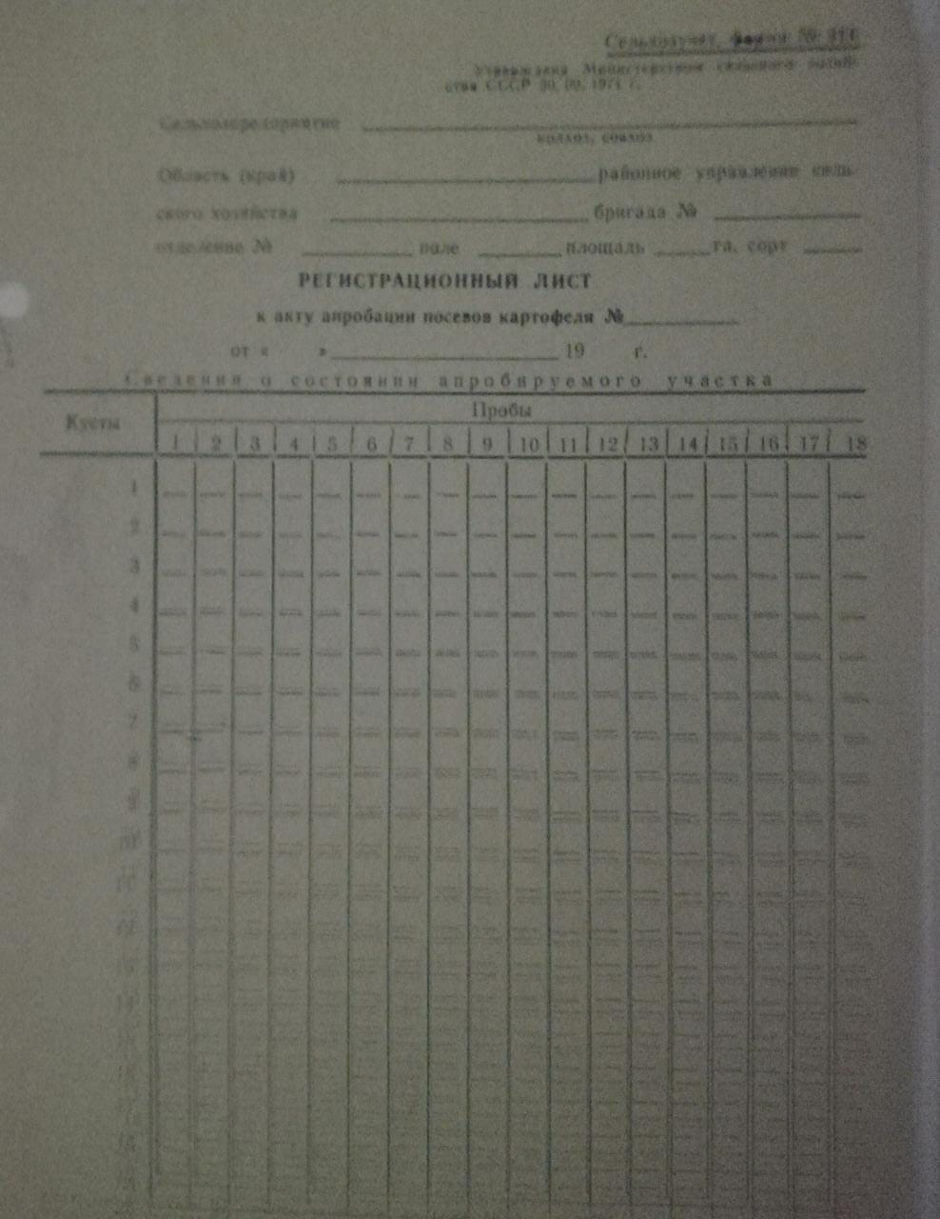

Slide 37
Регистрационный лист к акту апробации посевов картофеля №__
кусты | пробы
 | 1 | 2 | 3 | 5 | 6 | 7 | 8 |  | итд
1
2 |  |  |  |  |  |  | ЧН
3
4 | кк |  | В
5
6
7
8 |  |  | БК
9
10
11 |  |  |  |  |  | БК
12 |  | КГ
13
14
15
16 |  |  |  |  |  |  |  | КГ
17
18
20

Slide 38
Условные обозначения
БК - белоклубневые
КК-красноклубневые
Больные растения
В- вирусные
ЧН- черной ножкой
КГ -кольцевая гниль

Slide 39
Расчет процента примеси
Осмотренно -780 кустов
КК-3, БК-2, В-6, ЧН-2
3+2=5
Сортовая чистота 780х100
/780+5 = 99,4%
Процент примеси
БК= 2х100/780=0,3%
КК= 3х100/780=0,4%
В= 6х100/780=0,8%
ЧН= 2х100/780=0,3%

